Slide 1
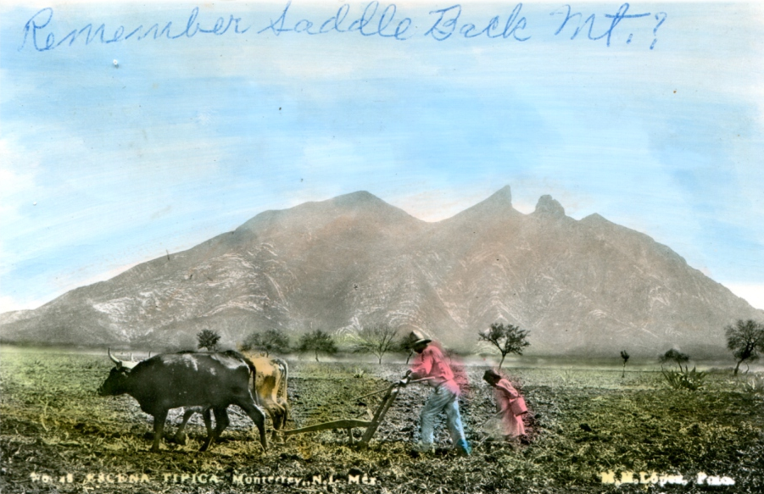
11º. Congreso Mexicano de Tarjetas Postales 11th. Mexican Congress on Postcards
Del 10 al 15 de Julio de 2018. Monterrey N.L., México.
CONFERENCIAS VIERNES
Viernes 13 de julio de 2018

Slide 2
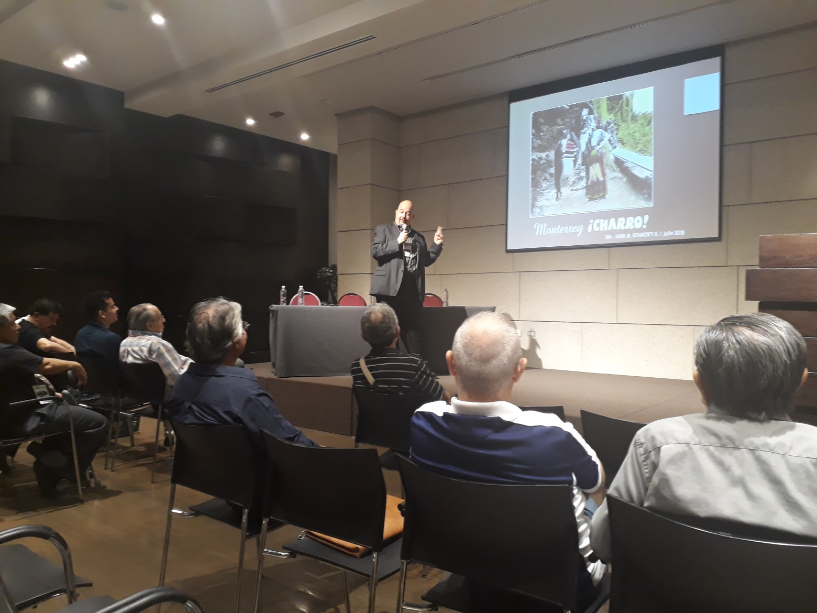
°

Slide 3



